Slide 1

«Установление причинно-следственных связей для глубокого понимания обучающимися художественных и научно-познавательных текстов»
Головина Татьяна Сергеевна,
Нагорнова Марина Анатольевна, учитель начальных классов МАОУ гимназия №26 г.Томска

Slide 2
«Всякая вещь в природе является либо причиной,
направленной на нас,
либо следствием, идущим от нас»
(Марсилио Фечино)

Slide 3
Приём
«Логическая цепочка «Причина — факт — следствие»
«Выучил правило —
не допустил ошибки в диктанте —
получил отличную отметку»

Slide 4
Причина- это то, из-за чего …
Следствие – это то, к чему привело…

Slide 5
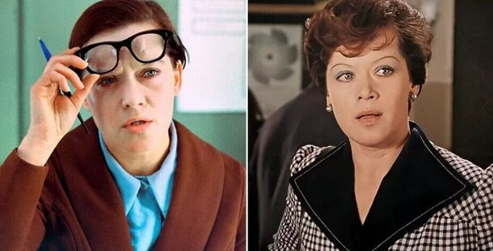

Slide 6
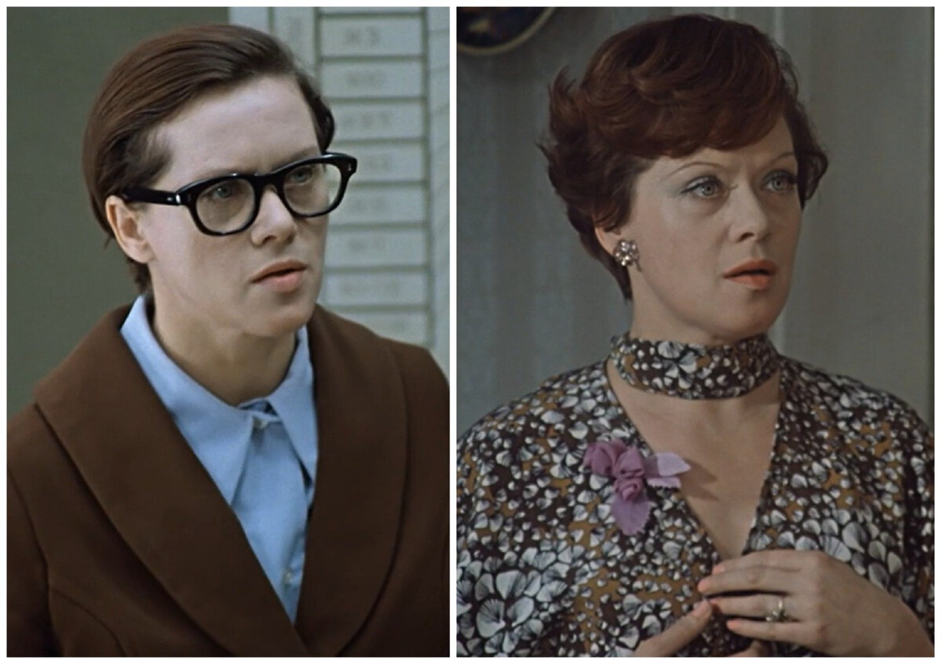

Slide 7
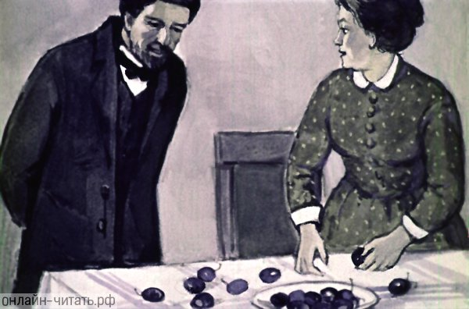
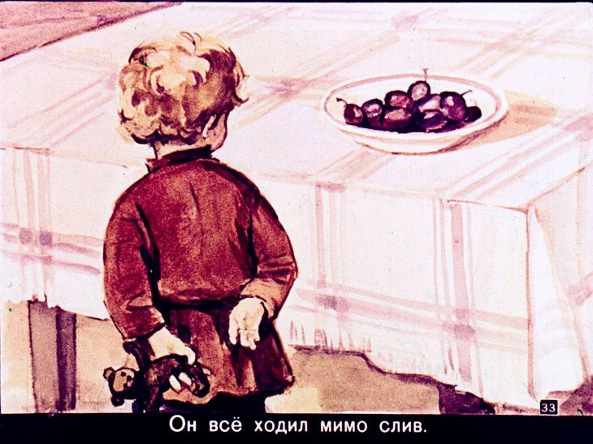
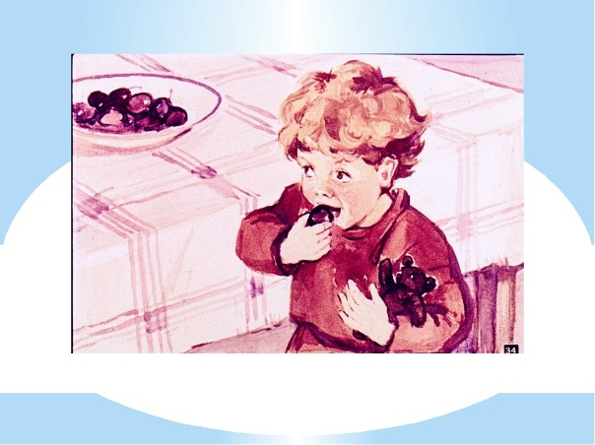
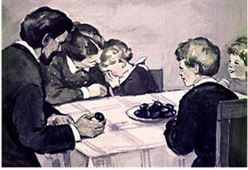

Slide 8
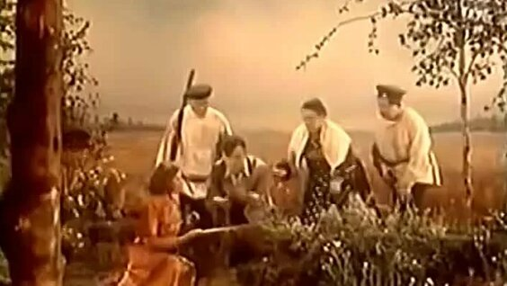

Slide 9
Структура умения устанавливать причинно-следственные связи:
Осмысление представленного явления (события, ситуации).
Выявление общих и отличительных признаков явления.
Определение существенных признаков (причин) явления.
Формирование суждения о возможных следствиях явления.
Обоснование сделанных предположений посредством рассуждений и умозаключений.

Slide 10
